Slide 1

IHS - Integrated Health Solution

Slide 2

AGENDA
O que são iniciativas IHS
Linha do tempo
Evolução do modelo
Highlights e insights dos projetos
Guia de Execução
Conclusões

Slide 3






O QUE SÃO INICIATIVAS IHS?
OPORTUNIDADE
Adesão ao Tratamento
Diagnóstico de algumas patologias
Farmácias como verdadeiros “Hubs de Saúde”
CONCEITO
Solução baseada na jornada do paciente com foco em aumentar a conscientização em relação à importância da correta adesão ao tratamento, bem como do cuidado preditivo relacionado ao risco potencial de desenvolvimento de alguma patologia de interesse
Adesão ao tratamento
Cuidado Preditivo
OBJETIVOS
Riscos relacionados ao abandono
Benefícios relacionados a correta adesão
Engajamento ao tratamento
Grupos de Risco
Histórico de uso de medicamentos Preditores de Risco
Pessoas com interesse nos temas a serem abordados

Slide 4




INICIATIVAS IHS - 2022
Cardio e Pneumo
Dez20/Jan23
Cardio:
Adesão: Pacientes com histórico de compra de Anticoagulantes Orais Diretos (DOACS)
Cuidado Preditivo: Pacientes que nunca compraram DOACs e com histórico de compra de medicamentos relacionados a preditores de risco para desenvolvimento de Fibrilação Atrial
Pneumo
Cuidado Preditivo: Pacientes considerados grupo de risco para pneumo (público sênior)
Nov21/Nov22
Pneumo
Cuidado Preditivo: Pacientes considerados grupo de risco (cardiopatas e diabéticos)
SNC
Ago22/Jan23
Adesão: Pacientes com histórico de compra de desvenlafaxina e que não compraram o medicamento no período de 12 meses antes do início da ação
SNC
Set/Out22
Adesão: Pacientes com histórico de compra de desvenlafaxina
Cuidado Preditivo: Pacientes com interesse em temas como Ansiedade e Depressão

Slide 5

EXEMPLO DE JORNADA
Etapas para implementação da régua de relacionamento e retroalimentação das jornadas
1
PFIZER
Desenvolvimento dos conteúdos
PARCEIRO COMERCIAL*
Comunicação com público-alvo
RÉGUA DE RELACIONAMENTO
Interações periódicas sobre tema de interesse
2
Ferramentas de comunicação (on/off)
4
PARCEIRO COMERCIAL*
PÚBLICO-ALVO
3
Processamento dos dados
Análise dos resultados e possíveis ajustes de rota
PARCEIRO COMERCIAL*
PARCEIRO COMERCIAL*
PFIZER
*Pode ser direto pelo parceiro comercial ou através de um terceiro.
No case em que trabalhamos com um terceiro, a KIDOPI foi a escolhida

Slide 6






EVOLUÇÃO DO MODELO
Melhorias implementadas ao longo do tempo, de acordo com insights identificados nos projetos
FEATURES
IHS PM
IHS ARAUJO
IHS PANVEL
IHS RD
INTERAÇÕES
Feita por um terceiro (KIDOPI)
Feita pela própria rede
Feita pela própria rede
Feita pela própria rede
SMS
PUSH - APP
E-MKT
BLOG
YOUTUBE
REDES SOCIAIS
MÍDIA EM LOJA
TELEATENDIMENTO
Telemedicina:
Parceria da própria rede
Telepsicologia:
Parceria da própria rede
E-BOOK
CONDIÇÃO COMERCIAL
Concedido pela rede
Concedido pela Pfizer
Concedido pela Pfizer
METODOLIGA ÁGIL
Indica se o projeto contemplou ou não uma determinada feature
Notes:
Panvel: checar se tivemos condição comercial no período da campanha

Slide 7








HIGHLIGHTS & INSIGHTS
CATEGORIA DE INTERESSE
PORTFÓLIO
PFIZER
AWARENESS
INSIGHTS
CARDIO
VACINAS
ELIQUIS
PREVENAR
7.500 pacientes impactados
+1,5MM de SMS enviados
SNC
3 vezes + interação
RENDA
INVESTIMENTO
Classe C/D
R$ 264.700
SEXO
RESULTADOS QUANTITAVOS
RESULTADOS QUALITATIVOS
Mulheres
Ticket médio
Novos pacientes
+1,3%
N/A
18% taxa de abertura dos formulários
10% taxa de resposta dos formulários
ABORDAGEM
Promoção de Saúde
Autocuidado
Humanizada
TEMAS
50
N/A
BENCH DE MERCADO
Taxa de abertura: 10~20%
Taxa de cliques: 2~4%
Novos pacientes
N/A
N/A
PERÍODO
Fonte: Dados internos do cliente
Segunda a tarde
Indica se houve ou não Incremento de vendas comparando grupo intervenção vs controle

Slide 8
HIGHLIGHTS & INSIGHTS
CATEGORIA DE INTERESSE
PORTFÓLIO
PFIZER
AWARENESS
INSIGHTS
Create project brief
260.000 pacientes impactados
VACINAS
PREVENAR
SERVIÇOS
Agendamento Online
NICHO
INVESTIMENTO
Cardiopatas
Diabéticos
R$ 104.000
+ CONECTADO
RESULTADOS QUANTITAVOS
RESULTADOS QUALITATIVOS
App + Site
+9%
20,3% taxa de abertura dos e-mkt
Relação c/ grupos de risco
Dados de incidência
Var% Sell Out Doses
-19%
ABORDAGEM
Você Sabia?
TEMAS
Imp% canais digitais
-
+10p.p
BENCH DE MERCADO
Taxa de abertura: 10~20%
60% das vendas via canais digitais de Prevenar vieram de pacientes impactados pela campanha
PERÍODO
Fonte: Dados internos do cliente
Frequência + Sequência = Engajamento
Indica se houve ou não Incremento de vendas comparando grupo intervenção vs controle
Notes:
A queda de -19% da categoria estava em -29% antes do início da campanha, puxada pela vacina da gripe. Prevenar ajudou a minimizar a queda da categoria
Canais digitais representam 1% da venda de Prevenar pré campanha e passou pra 11% pós campanha
Sobre o Insight de ABORDAGEM o “Você Sabia?” foi o mote que usamos para desperar curiosidade sobre os temas trabalhados na campanha
Sobre o insight de PERÍODO, os resultados começaram a aparecer de forma concreta a partir do 6°mês de campanha, por isso a recomendação para campanhas de 6-12 meses

Slide 9

HIGHLIGHTS & INSIGHTS
CATEGORIA DE INTERESSE
PORTFÓLIO
PFIZER
AWARENESS
INSIGHTS
Create project brief
PRISTIQ
ELIFORE
400.000 pacientes impactados
64.000 via Instagram
SNC
SERVIÇOS
NICHO
INVESTIMENTO
Telepsicologia
Sul
Maior incidência
R$ 135.000
+ IDENTIFICADO
RESULTADOS QUANTITAVOS
RESULTADOS QUALITATIVOS
Pesquisa NPS
+6,6%
PRISTIQ
+
ELIFORE
+4,2%
10,3% taxa de abertura e-mkt
3,1% taxa de cliques e-mkt
1,4% taxa de engajamento Instagram
Var% Sell Out Unid.
ABORDAGEM
Storytelling
Setembro Amarelo
Omnichannel
TEMAS
Apesar do crescimento abaixo do mercado, resultado mostra uma recuperação vs período pré campanha
BENCH DE MERCADO
Taxa de abertura: 10~20%
Taxa de Clique: 2~4%
Taxa de Engajamento Instagram: 0,9%
PERÍODO
Fonte: Dados internos do cliente
Sazonalidade
Indica se houve ou não Incremento de vendas comparando grupo intervenção vs controle

Slide 10
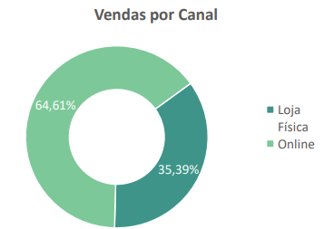




HIGHLIGHTS & INSIGHTS
CATEGORIA DE INTERESSE
PORTFÓLIO
PFIZER
AWARENESS
INSIGHTS
Create project brief
PRISTIQ
ELIFORE
1.800.000 pacientes impactados
SNC
IDADE
SEGMENTAÇÃO
INVESTIMENTO
Interesse no tema
36~45 anos
R$ 50.000
RESULTADOS QUANTITAVOS
RESULTADOS QUALITATIVOS
SENSIBILIDADE
N° PACIENTES
19% taxa de abertura e-mkt
Qualidade
64%
6.513
Compraram na campanha
36%
BENCH DE MERCADO
Taxa de abertura: 10~20%
1.328
ABORDAGEM
Novos para Pristiq e/ou Elifore
BENCH DE MERCADO
Loja Física: 80%
Online: 20%
Omnichannel
CTA E-BOOK
TEMAS
Mitos e Verdades
REPRESENTATIVIDADE DAS VENDAS
26,4% do total do sell out R$ no período da campanha
28,6% do total do sell out unid. no período campanha
116% de uplift comparado ao grupo controle
PERÍODO
Fonte: Dados internos do cliente
Sazonalidade
Indica se houve ou não Incremento de vendas comparando grupo intervenção vs controle
Notes:
Essa é a única tela em que o foco dos resultados é só na perspectiva da Pfizer, sem entrar em maiores detalhes da categoria
Rep% das vendas nos canais físicos e digitais conecta com a estratégia de minimizar ida ao balcão para evitar troca por genérico

Slide 11
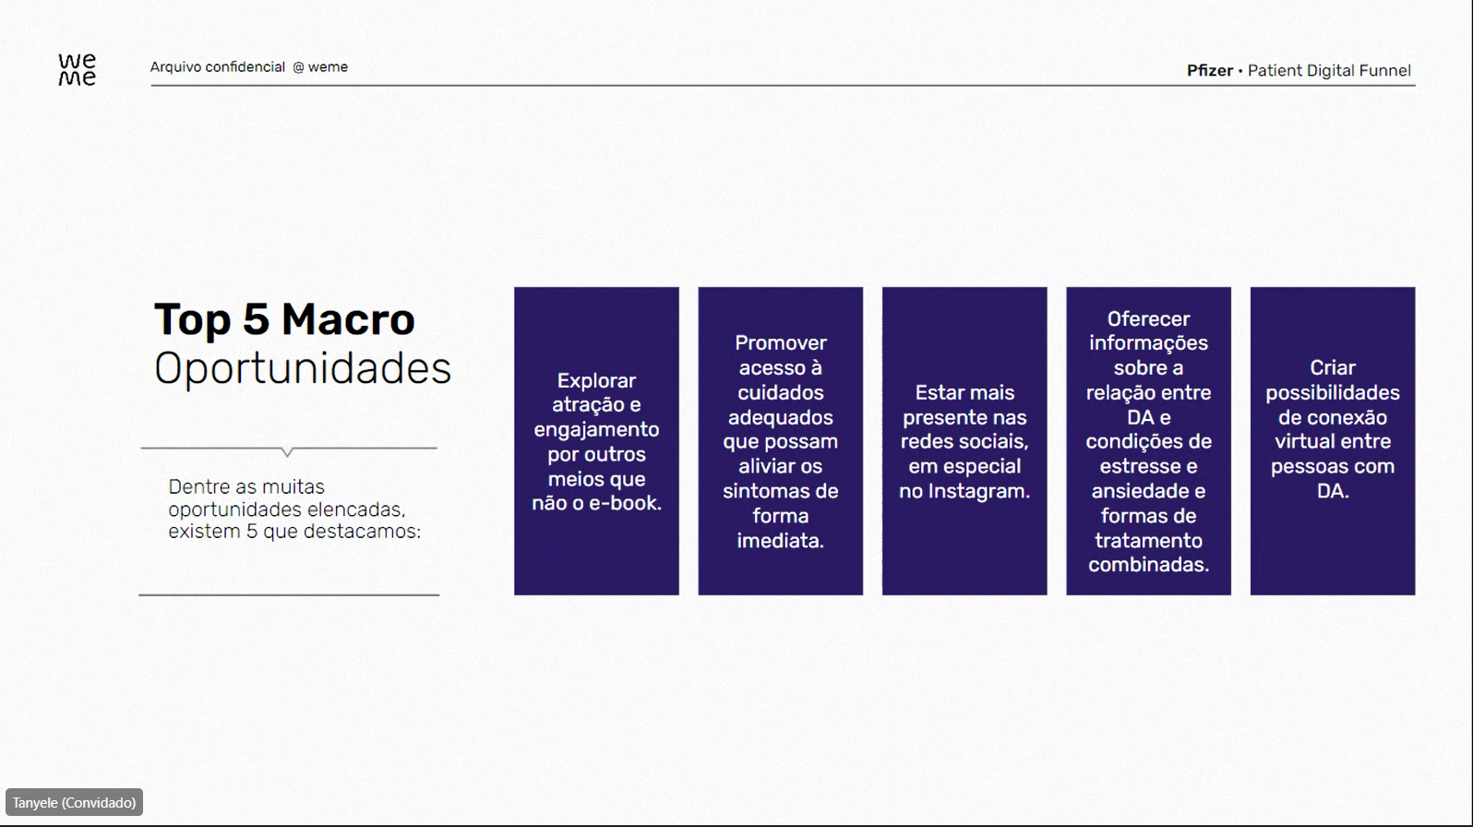

Slide 12







GUIA DE EXECUÇÃO
Premissas para executar e potencializar o resultado de iniciativas sob o guarda-chuva IHS
VIGÊNCIA
PARCEIRO COMERCIAL
6 ~ 12 meses
Execução & Tracking
Estratégico para a categoria
Presença do time de PSS
COCRIAÇÃO
FEATURES
Time Cross Funcional: Pfizer + Cliente
Metodologia Ágil
Estratégia Omnichannel – Digital + PDV
Condição Comercial
Serviços via rede e/ou operadora de saúde
RÉGUA DE RELACIONAMENTO
SEGMENTAÇÃO
Datas comemorativas
Promoção de Saúde e Autocuidado
Campanhas Existentes do cliente
Pesquisa NPS
Jornadas Cross-Category
Histórico de compra das categorias/marcas da ação
Interesse em temas relacionados a patologia foco da ação
Notes:
Aqui a ideia é só destacar os principais tópicos do guia de execução, sem falar ponto a ponto do que entra em cada caixinha

Slide 13


CONCLUSÕES
Respeitadas as premissas do guia de execução, daremos continuidade às iniciativas IHS, pois:
RELAÇÕES COMERCIAIS
PAPEL DO SHP/HPM
POSICIONAMENTO PÓS B.M 3.3
Reconhecimento do valor estratégico
Fortalecimento do papel de Hub de Saúde
Pacientes + fiéis/engajados com as redes
Desenvolvimento de categorias estratégicas
Mapeamento de oportunidades estratégicas
Conexão com + stakeholders da conta
Atuação #OnePfizer no cliente
Paciente e cliente no centro da estratégia
Cocriação com valor percebido pelo cliente
Abordagem inovadora com foco em conteúdo
Pfizer Brand Awareness perante os pacientes
Notes:
Nessa tela, tirei a frase que fazia contradição a tela do guia de execução sobre a integração dos times

Slide 14
oBRIGADO

